Slide 1




ПРЕЗИДЕНТСКИЕ ГРАНТЫ ДЛЯ ННО
Краснов Дмитрий Вячеславович
Директор грантовых программ Российского Союза ректоров

Slide 2

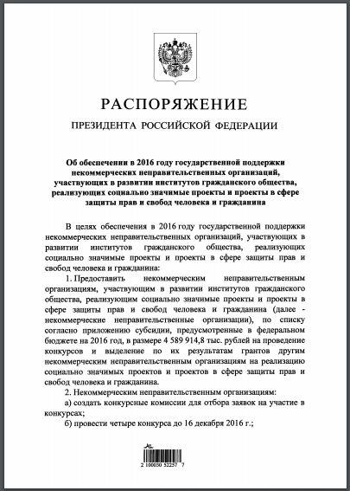
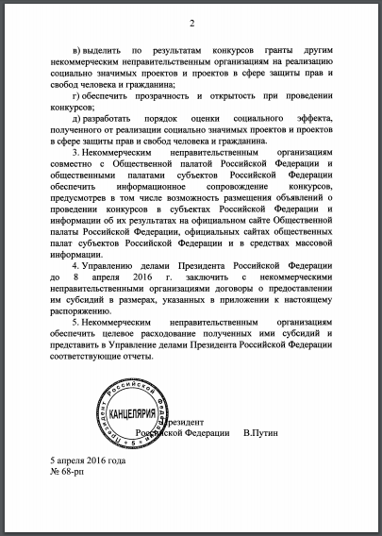
Распоряжение Президента РФ № 68-рп
Конкурсы 2016 года проводятся в соответствии с Распоряжением Президента Российской Федерации от 05 апреля 2016 года № 68-рп «Об обеспечении в 2016 году государственной поддержки некоммерческих неправительственных организаций, участвующих в развитии институтов гражданского общества, реализующих социально значимые проекты и проекты в сфере защиты прав и свобод человека и гражданина»
Всего в 2106 году пройдет 4 конкурса
Объем распределяемых средств – 4 589 914 800 руб.

Slide 3

Грантооператоры
9 грантооператоров
ОСНОВНОЕ НАПРАВЛЕНИЕ | ГРАНТОПЕРАТОР
Национальная идентичность | Общероссийский общественный фонд «Национальный благотворительный фонд»
Социализация молодежи | Общероссийская общественная организация «Российский Союз Молодежи»
Здоровьесбережение | Общероссийская общественная организация «Лига здоровья нации»
Правовая защита | Общероссийское общественное движение «Гражданское достоинство»
Защита семейных ценностей, материнства и детства | Общественная организация «Союз женщин России»
Социальная помощь пожилым | Общероссийская общественная организация «Союз пенсионеров России»
Образование и просветительство | Общероссийская общественная организация «Российский союз ректоров»
Малые города и сельская местность | Фонд поддержки гражданской активности в малых городах и сельских территориях «Перспектива»
Поддержка ресурсных центров ННО | Благотворительный фонд поддержки семьи, материнства и детства «Покров»

Slide 4
Российский Союз ректоров
Российский Союз ректоров в 2016 году впервые стал оператором конкурса
Российский Союз ректоров (РСР) – общероссийская общественная организация, объединяющая более 700 ректоров (руководителей), президентов образовательных организаций высшего образования Российской Федерации
Российский Союз ректоров был создан в 1992 году по инициативе ректоров (руководителей) вузов Российской Федерации на основе Распоряжения Президента Российской Федерации № 723-рп от 25 ноября 1992 года
Президентом Российского Союза ректоров (с 1994 г. по настоящее время) является Виктор Антонович Садовничий, ректор Московского государственного университета имени М.В. Ломоносова, доктор физико-математических наук, профессор, действительный член Российской академии наук
Объем распределяемых Российским Союзом ректоров в 2016 году средств составляет 649 900 000 руб.

Slide 5
Грантовые направления
Российский Союз ректоров:
  реализация проектов в области образования (в том числе дополнительного профессионального образования)
  проведение просветительской работы и распространение научных знаний
  содействие распространению дистанционного обучения
  сохранение и популяризация исторического наследия России
  реализация проектов в области изучения и популяризации русского языка и литературы
  исследование и мониторинг состояния гражданского общества

Slide 6

Грантооператоры
ПРИ ПОДГОТОВКЕ И ПОДАЧЕ ЗАЯВОК НА КОНКУРС ВЫБИРАЙТЕ ТОГО ГРАНТООПЕРАТОРА, ГРАНТОВЫЕ НАПРАВЛЕНИЯ КОТОРОГО НАИБОЛЕЕ ПОЛНО СООТВЕТСТВУЮТ ВАШЕМУ ПРОЕКТУ

Slide 7
Грантооператоры
Условия конкурса не запрещают подавать заявки от одной организации нескольким операторам
Условия конкурса не запрещают подавать несколько заявок от одной организации одному оператору
РЕКОМЕНДУЕМ СОСРЕДОТОЧИТЬСЯ НА ОДНОМ ПРОЕКТЕ, ТЩАТЕЛЬНО ЕГО ПРОРАБОТАТЬ И ПОДАТЬ НАИБОЛЕЕ СООТВЕТСТВУЮЩЕМУ ОПЕРАТОРУ НА НАИБОЛЕЕ СООТВЕТСТВУЮЩЕЕ НАПРАВЛЕНИЕ

Slide 8
Кто может участвовать в конкурсе
Принять участие в конкурсе могут только некоммерческие неправительственные организации, зарегистрированные в установленном порядке на территории Российской Федерации
Некоммерческая неправительственная организация (ННО) – это организация, не имеющая извлечение прибыли в качестве основной цели своей деятельности и не распределяющая полученную прибыль между участниками (учредителями), созданная на территории РФ в соответствии с законами РФ, участниками (учредителями) которой не являются государственные и муниципальные органы власти

Slide 9
Требования к участникам
Срок государственной регистрации ННО в качестве юридического лица к дате окончания приема заявок на соответствующий Конкурс должен быть не менее одного календарного года – выписка из ЮГРЮЛ
ННО не должна находиться в процессе ликвидации или реорганизации, и ее деятельность не должна быть приостановлена действующим решением уполномоченного органа (органа юстиции, прокуратуры, суда и др.) – письмо-уведомление на бланке организации за подписью руководителя (шаблон письма-уведомления размещен на сайте конкурса в разделе «Конкурсная документация» у каждого из грантооператоров)
ННО должна осуществлять социально значимую деятельность по направлениям объявленного Конкурса – соответствующие пункты в заявке (пункт 12 приложения 2)

Slide 10
Требования к участникам
ННО не должна иметь задолженность по уплате налогов, сборов и других обязательных платежей в бюджеты бюджетной системы Российской Федерации, срок исполнения по которым наступил в соответствии с законодательством Российской Федерации – расписка руководителя организации (пункт 14 заявки)
Представленный на Конкурс проект должен соответствовать уставным целям ННО-претендента – копия Устава организации
Представляемые на Конкурс проекты должны предусматривать их реализацию не позднее, чем до 30 сентября 2017 года – соответствующие пункты в заявке (пункт 8 заявки, пункт 8 приложения 3 (календарный план))

Slide 11
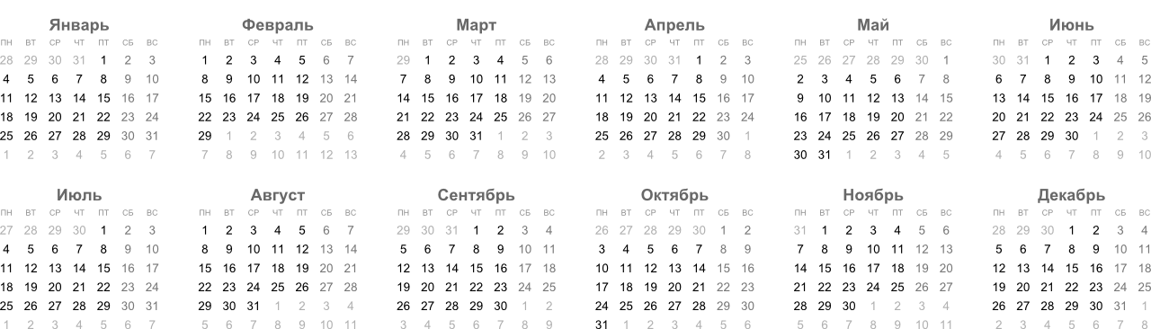
Особенности конкурсов 2016 года
Объявлено сразу четыре конкурса
Практически непрерывный прием заявок

Slide 12
Даты проведения конкурсов
Российский Союз ректоров
Российский союз молодежи
Лига здоровья нации
1 конкурс
  начало приема заявок: 11.04.2016 г.
  окончание приема заявок: 19.05.2016 г.
  объявление результатов конкурса: до 04.07.2016 г. (включительно)
2 конкурс
  начало приема заявок: 23.05.2016 г.
  окончание приема заявок: 07.07.2016 г.
  объявление результатов конкурса: до 30.08.2016 г. (включительно)
3 конкурс
  начало приема заявок: 11.07.2016 г.
  окончание приема заявок: 08.09.2016 г.
  объявление результатов конкурса: до 24.10.2016 г. (включительно)
4 конкурс
  начало приема заявок: 12.09.2016 г.
  окончание приема заявок: 27.10.2016 г.
  объявление результатов конкурса: до 12.12.2016 г. (включительно)

Slide 13
Даты проведения конкурсов
Национальный благотворительный фонд
Союз женщин России
Фонд «Перспектива»
1 конкурс
  начало приема заявок: 11.04.2016 г.
  окончание приема заявок: 12.05.2016 г.
  объявление результатов конкурса: до 27.06.2016 г. (включительно)
2 конкурс
  начало приема заявок: 16.05.2016 г.
  окончание приема заявок: 30.06.2016 г.
  объявление результатов конкурса: до 15.08.2016 г. (включительно)
3 конкурс
  начало приема заявок: 04.07.2016 г.
  окончание приема заявок: 01.09.2016 г.
  объявление результатов конкурса: до 17.10.2016 г. (включительно)
4 конкурс
  начало приема заявок: 05.09.2016 г.
  окончание приема заявок: 20.10.2016 г.
  объявление результатов конкурса: до 05.12.2016 г. (включительно)

Slide 14
Даты проведения конкурсов
Гражданское достоинство
Союз пенсионеров России
Благотворительный фонд «Покров»
1 конкурс
  начало приема заявок: 11.04.2016 г.
  окончание приема заявок: 12.05.2016 г.
  объявление результатов конкурса: до 20.06.2016 г. (включительно)
2 конкурс
  начало приема заявок: 16.05.2016 г.
  окончание приема заявок: 23.06.2016 г.
  объявление результатов конкурса: до 08.08.2016 г. (включительно)
3 конкурс
  начало приема заявок: 27.06.2016 г.
  окончание приема заявок: 25.08.2016 г.
  объявление результатов конкурса: до 10.10.2016 г. (включительно)
4 конкурс
  начало приема заявок: 29.08.2016 г.
  окончание приема заявок: 13.10.2016 г.
  объявление результатов конкурса: до 28.11.2016 г. (включительно)

Slide 15
Заявка
Заявки, не победившие в одном конкурсе, не считаются автоматически поданными на следующий конкурс.
Для участия в конкретном конкурсе заявка должна быть подана строго в сроки, определенные именно для этого конкурса!!!

Slide 16
На что предоставляется грант
ГРАНТЫ ПРЕДОСТАВЛЯЮТСЯ ИСКЛЮЧИТЕЛЬНО ДЛЯ РЕАЛИЗАЦИИ СОЦИАЛЬНО ЗНАЧИМЫХ ПРОЕКТОВ

Slide 17

На что предоставляется грант
«ПОДДЕРЖАНИЕ ШТАНОВ» ОРГАНИЗАЦИИ – ЭТО НЕ СОЦИАЛЬНО ЗНАЧИМЫЙ ПРОЕКТ

Slide 18

На что предоставляется грант
ГРАНТ – ЭТО «ЗНАК КАЧЕСТВА» ОРГАНИЗАЦИИ
ГРАНТ – ЭТО СИГНАЛ ВЛАСТЯМ, БИЗНЕСУ, ОБЩЕСТВЕННОСТИ

Slide 19
Социально значимый проект
Описание проекта (приложение 3 к заявке):
  Название проекта
  Целевые группы проекта
  География проекта
  Обоснование социальной значимости проекта
  Основные цели и задачи проекта
  Описание проекта
  Команда проекта
  Календарный план реализации проекта
  Ожидаемый социальный эффект
  Финансирование проекта
  Организации, участвующие в софинасировании проекта
  Источники финансирования продолжения проекта

Slide 20
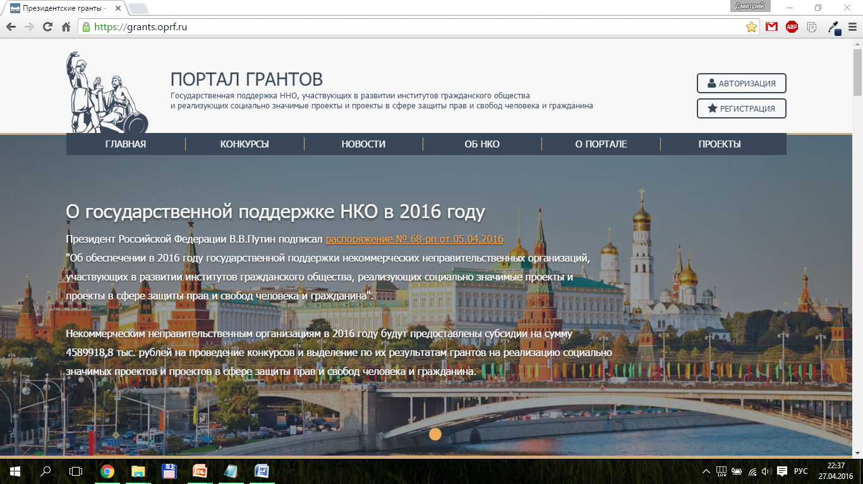
Где получить информацию о конкурсах
Вся информация о конкурсах публикуется на едином информационном портале Общественной Палаты РФ – grants.oprf.ru

Slide 21
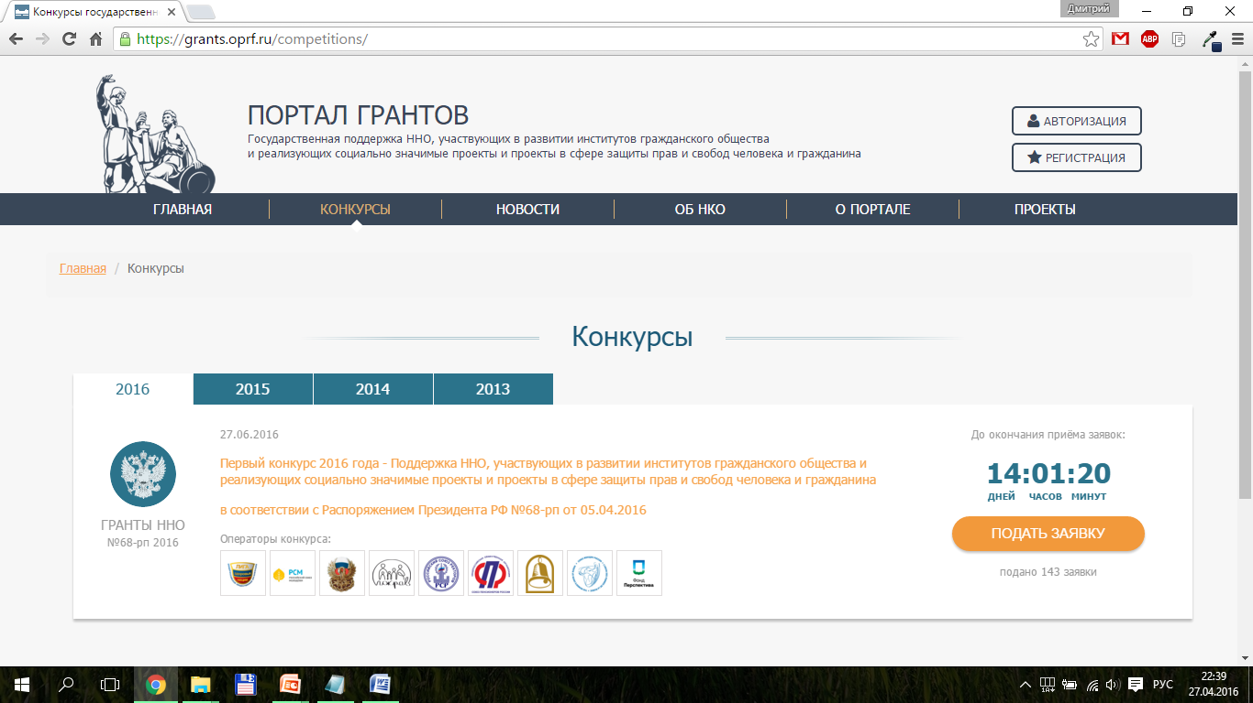
Сайт конкурса

Slide 22
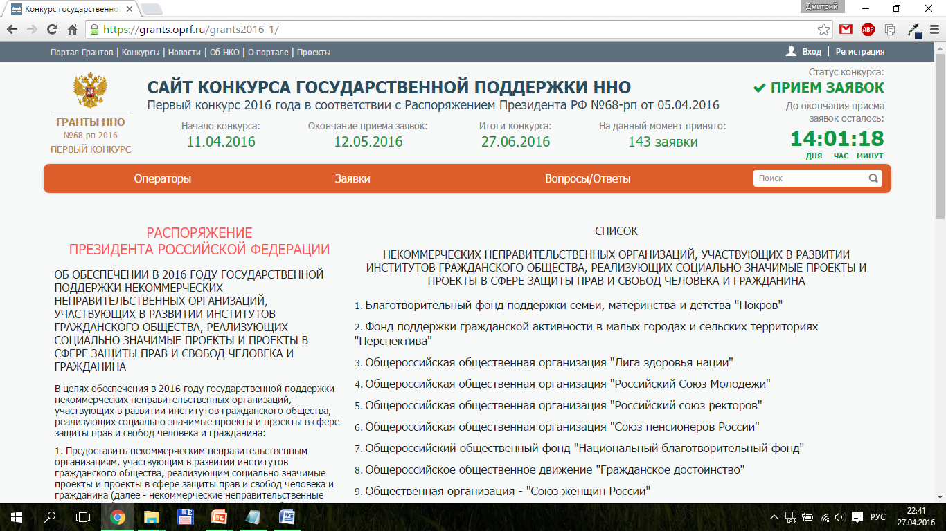
Сайт конкурса

Slide 23
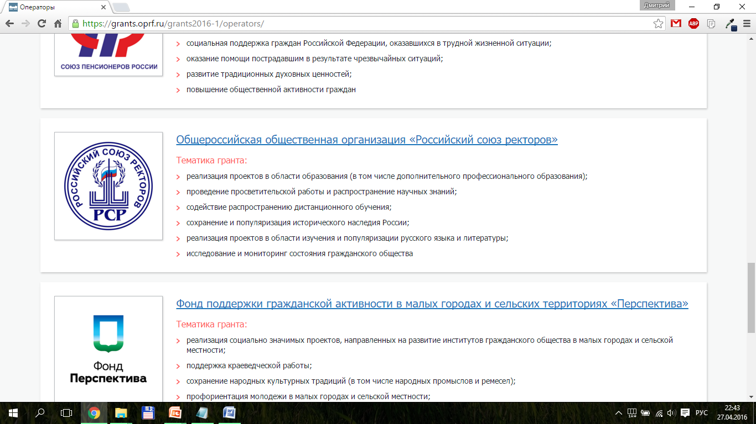
Сайт конкурса

Slide 24
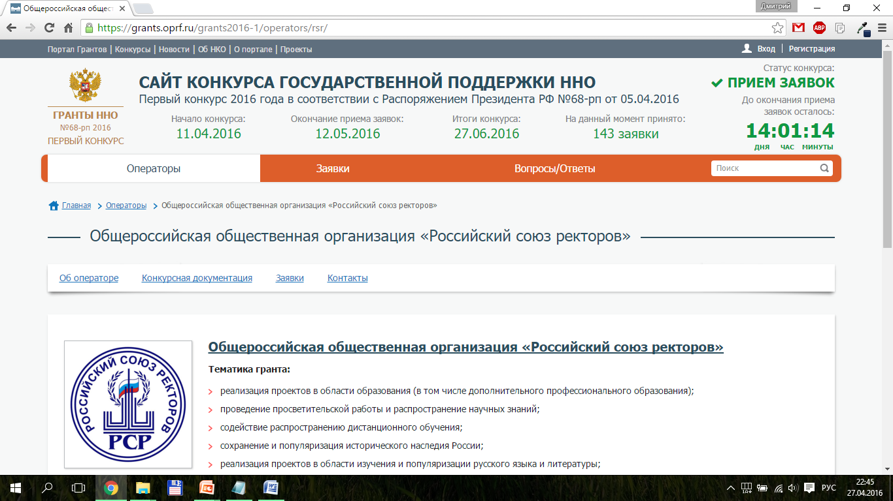
Раздел грантооператора

Slide 25
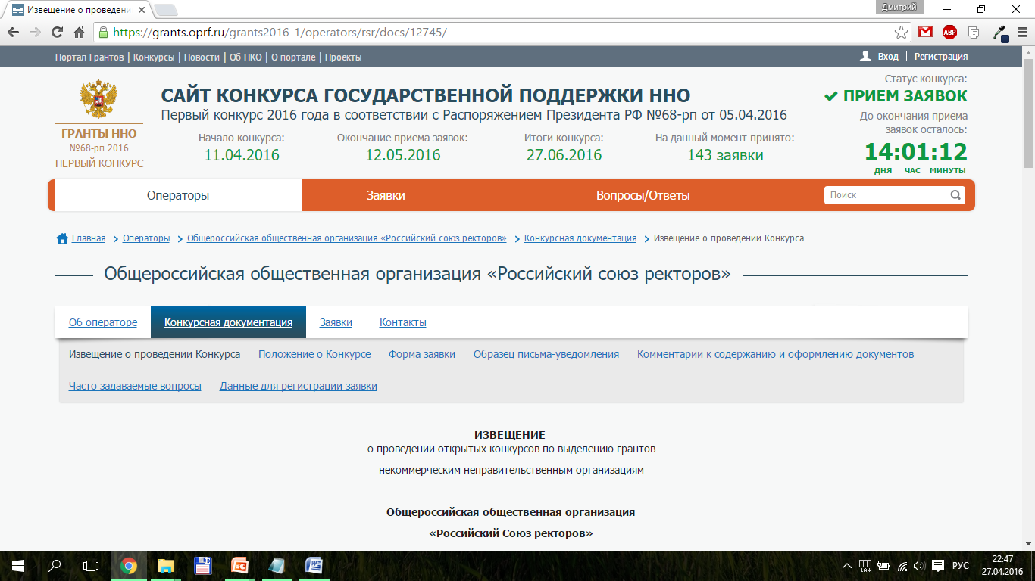
Конкурсная документация
Извещение о проведении конкурса
Положение о конкурсе
Форма заявки
Образец письма-уведомления
Комментарии к содержанию и оформлению документов
Часто задаваемые вопросы
Данные для регистрации заявки

Slide 26
Сайт конкурса
САЙТ КОНКУРСА СОДЕРЖИТ ВСЮ НЕОБХОДИМУЮ ДЛЯ УЧАСТНИКОВ ИНФОРМАЦИЮ

Slide 27
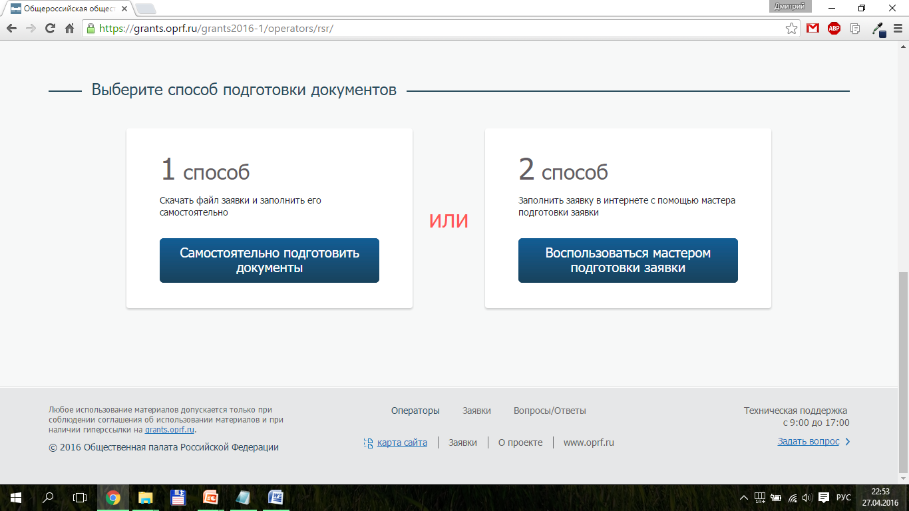
Подготовка заявки

Slide 28
Мастер заявок
МАСТЕР ПОДГОТОВКИ ЗАЯВОК ПРЕДНАЗНАЧЕН ИСКЛЮЧИТЕЛЬНО ДЛЯ ЗАПОЛНЕНИЯ ПОЛЕЙ ЗАЯВКИ, НО НИКАК НЕ ДЛЯ ЕЕ ПОДАЧИ ГРАНТООПЕРАТОРУ

Slide 29
Мастер заявок
ПОДГОТОВЛЕННАЯ С ПОМОЩЬЮ МАСТЕРА ЗАЯВКА ПОДАЕТСЯ ГРАНТООПЕРАТОРУ В СООТВЕТСТВИИ С ТРЕБОВАНИЯМИ РАЗДЕЛА «КОНКУРСНАЯ ДОКУМЕНТАЦИЯ»

Slide 30
Подача заявки
Заявки подаются грантооператору:
либо непосредственно представителем организации по месту приема заявок оператором
либо направляются в место приема заявок грантооператором по почте или через курьерскую службу

Slide 31
Подача заявки
В случае подачи заявки лично представителем организации предоставляются: два печатных экземпляра заявки и приложений к ней, два экземпляра описи, электронная версия заявки и данные для регистрации заявки на электронном носителе (предпочтительно на USB-флеш-накопителе) в одном экземпляре, комплект документов в одном экземпляре
В случае подачи заявки по почте или через курьерскую службу предоставляется: один печатный экземпляр заявки и приложений к ней, один экземпляр описи, электронная версия заявки и данные для регистрации заявки на электронном носителе (предпочтительно на USB-флеш-накопителе) в одном экземпляре, комплект документов в одном экземпляре

Slide 32
Подача заявки
В случае отправления заявки по почте или курьерской службой датой приёма заявки считается дата поступления заявки в отделение почтовой связи по месту приема заявок грантооператором согласно дате по штемпелю поступления, либо дате, указанной в почтовых документах на вручение корреспонденции грантооператору
Дата отправления во внимание не принимается

Slide 33
Подача заявки
ПОДАЧА ЗАЯВКИ ВОЗМОЖНА ТОЛЬКО УКАЗАННЫМИ ВЫШЕ ДВУМЯ СПОСОБАМИ.
ПРИЕМ ЗАЯВОК ПО ЭЛЕКТРОННОЙ ПОЧТЕ, ЧЕРЕЗ САЙТ КОНКУРСА И Т.П. НЕ ОСУЩЕСТВЛЯЕТСЯ!!!

Slide 34
Заявка
ЗАЯВКА И ПРИЛОЖЕНИЯ К НЕЙ ПОДПИСЫВАЮТСЯ РУКОВОДИТЕЛЕМ ОРГАНИЗАЦИИ, А ПРИЛОЖЕНИЕ 4 (БЮДЖЕТ ПРОЕКТА) – ЕЩЕ И ГЛАВНЫМ БУХГАЛТЕРОМ ОРГАНИЗАЦИИ, А ИХ ПОДПИСИ ЗАВЕРЯЮТСЯ ПЕЧАТЬЮ ОРГАНИЗАЦИИ

Slide 35
Документы к заявке
копия (либо оригинал) выписки из Единого государственного реестра юридических лиц, полученной не ранее, чем за два месяца до даты окончания приема заявок на соответствующий Конкурс
копия действующего на дату подачи заявки устава, а также всех действующих изменений и дополнений к нему
письмо-уведомление о том, что на дату подачи заявки на участие в Конкурсе ННО не находится в процессе ликвидации или реорганизации, а также об отсутствии действующего решения уполномоченного органа (органа юстиции, прокуратуры, суда и др.) о приостановлении деятельности ННО на момент подачи заявки
копии документов, подтверждающих полномочия лиц, подписывающих заявку (для руководителя ННО - копия решения (протокола) о назначении или об избрании физического лица на должность уполномоченным органом ННО, в соответствии с которым такое физическое лицо обладает правом действовать от имени заявителя без доверенности; для лица, осуществляющего ведение бухгалтерского учета в ННО, - копия приказа о приеме на работу либо копия договора на оказание услуг по ведению бухгалтерского учета)
электронный носитель (любого вида) с электронной копией заявки (файл word, excel или, в случае использования мастера заявок, файл в формате pdf)
опись вложенных документов, содержащая наименование всех прилагаемых документов

Slide 36
Документы к заявке
ВЕРНОСТЬ ВСЕХ ПРИЛАГАЮЩИХСЯ К ЗАЯВКЕ КОПИЙ ДОКУМЕНТОВ ЗАВЕРЯЕТСЯ ПОДПИСЬЮ РУКОВОДИТЕЛЯ И ПЕЧАТЬЮ ОРГАНИЗАЦИИ

Slide 37
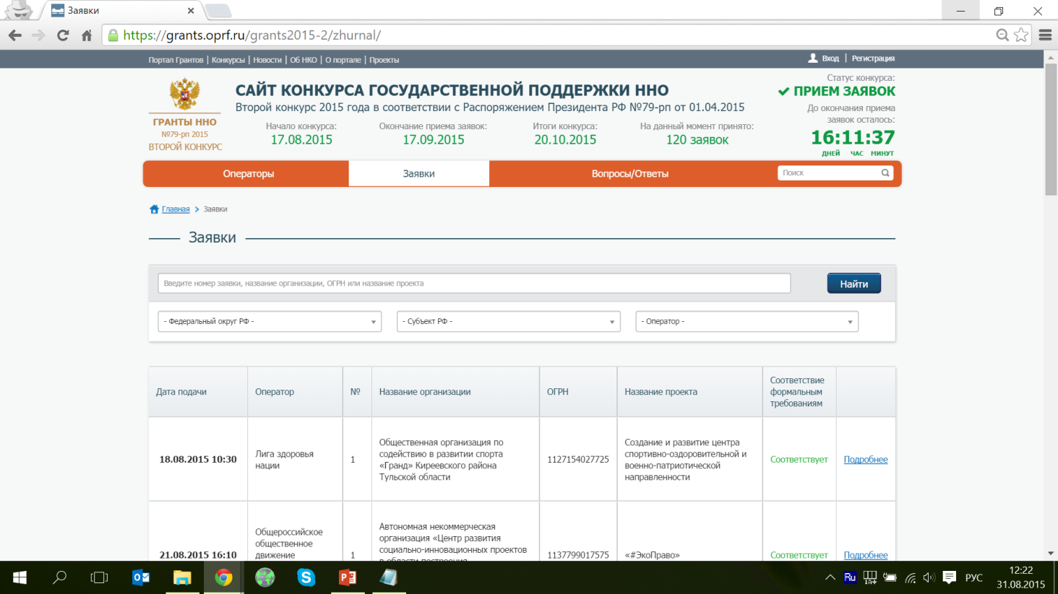
Подача заявки
Каждой заявке присваивается уникальный номер
Заявки с прилагающимися к ним документами регистрируются в журнале приема заявок, который размещается на портале грантов / сайте конкурса grants.oprf.ru

Slide 38
Подача заявки
В случае подачи заявки лично представителем организации, он получает обратно по одному экземпляру заявки и описи, в которых проставляются отметки о приеме документов и уникальный номер заявки
В случае подачи заявки по почте или через курьерскую службу, свидетельством получения документов грантооператором является подпись принявшего их сотрудника на соответствующей квитанции
И в том, и в другом случае, информация о заявке появляется в соответствующем разделе сайта конкурса не позднее, чем на следующий день после ее получения грантооператором

Slide 39
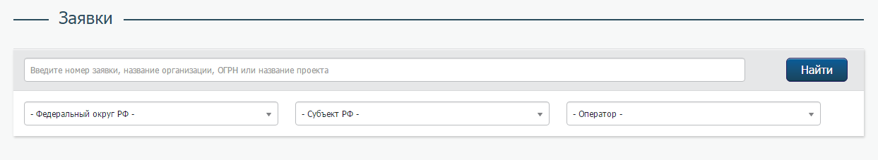
Подача заявки
Заявку можно найти в журнале заявок на сайте конкурса:
  по номеру заявки
  по названию организации
  по ОГРН
  по названию проекта

Slide 40
Подача заявки
Заявка не принимается и не регистрируется в журнале заявок, если:
  в заявке в пункте «Наименование грантооператора» указан не тот грантооператор, которому поступила заявка
  грантовое направление, указанное в заявке, не соответствует грантовым направлениям деятельности грантооператора
  заявка составлена не по утвержденной грантооператором форме
  заявка не подписана
  заявка поступила с нарушением сроков подачи заявки

Slide 41
Подача заявки
Заявка на сайте конкурса может иметь 3 различных статуса, которые отражаются в графе «Соответствие формальным требованиям конкурса»:
Статус «Соответствует» означает, что полученные документы грантооператором проверены, в них не выявлено никаких недостатков и заявка допущена к участию в конкурсе
Статус «В обработке» означает, что полученные грантооператором документы еще не проверены на предмет наличия недостатков и находятся в процессе их обработки

Slide 42
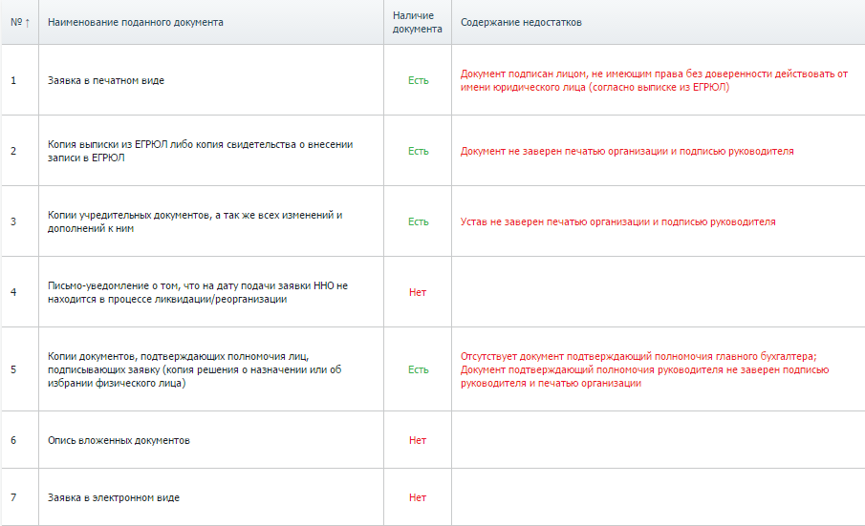
Подача заявки
Статус «Не соответствует» означает, что в поданных документах обнаружены недостатки
Подробно узнать о выявленных недостатках можно, нажав на ссылку «Подробнее»

Slide 43
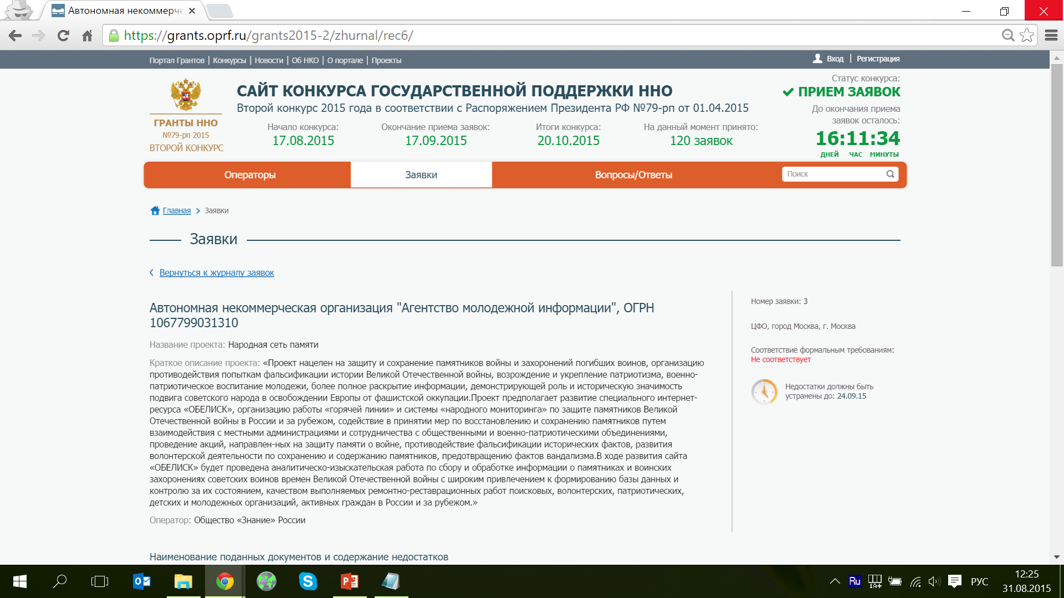
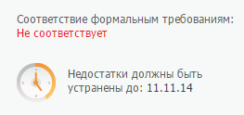
Подача заявки
На странице с перечислением выявленных недостатков будет указана дата, до которой необходимо предоставить исправления (пять рабочих дней после даты окончания приема заявок)

Slide 44
Подача заявки
ЗАЯВКИ, ПОДАННЫЕ ПОСЛЕ ОКОНЧАНИЯ УКАЗАННОГО В КОНКУРСНОЙ ДОКУМЕНТАЦИИ СРОКА ИХ ПРИЕМА, К КОНКУРСУ НЕ ДОПУСКАЮТСЯ И В ЖУРНАЛЕ НЕ РЕГИСТРИРУЮТСЯ

Slide 45
Подача заявки
ИСПРАВЛЕНИЯ, ПОДАННЫЕ ПОСЛЕ ОКОНЧАНИЯ УКАЗАННОГО В КОНКУРСНОЙ ДОКУМЕНТАЦИИ СРОКА ИХ ПРИЕМА, НЕ ПРИНИМАЮТСЯ И ТАКИЕ ЗАЯВКИ К КОНКУРСУ НЕ ДОПУСКАЮТСЯ

Slide 46
Подача заявки
ПОДАВАЙТЕ ЗАЯВКУ КАК МОЖНО РАНЬШЕ, НЕ ЖДИТЕ ПОСЛЕДНИХ ДНЕЙ ПРИЕМА ЗАЯВОК – ЭТО В ПЕРВУЮ ОЧЕРЕДЬ В ВАШИХ ИНТЕРЕСАХ

Slide 47
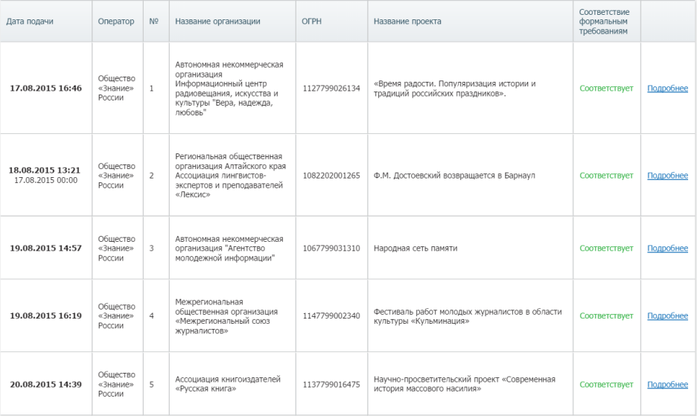
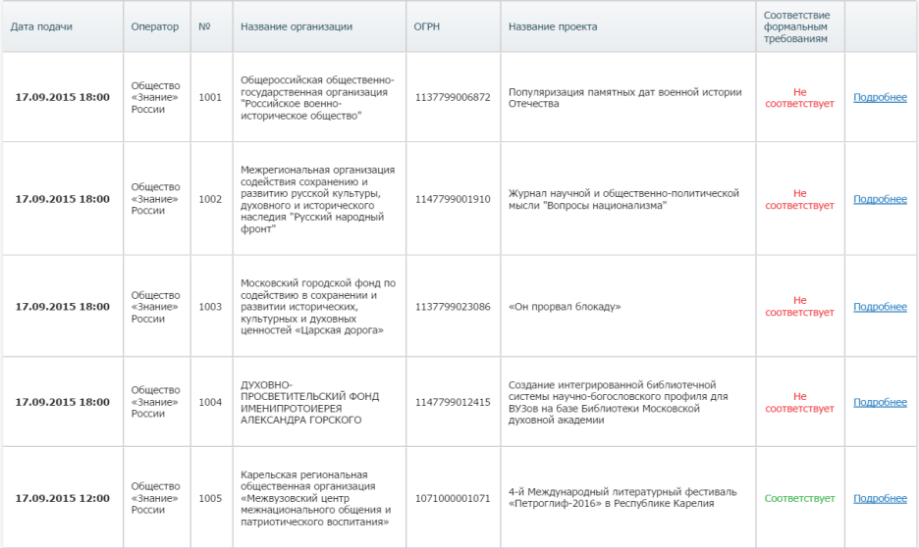
Подача заявки
По статистике к участию в конкурсах не допускается порядка 20% от общего числа поданных заявок
В основном это происходит из-за того, что организации, подавшие заявку в последний день, просто не успевают внести необходимые исправления

Slide 48
Подача заявки
ИСКЛЮЧЕНИЙ НЕ БЫВАЕТ –
НИ ДЛЯ КОГО И НИКОГДА!
ПОДАВАЙТЕ ЗАЯВКИ И ИСПРАВЛЕНИЯ
КАК МОЖНО РАНЬШЕ

Slide 49



НЕ СЛИШКОМ ЛИ ЖЕСТКИЕ ТРЕБОВАНИЯ?
РЕЧЬ ИДЕТ О СРЕДСТВАХ ФЕДЕРАЛЬНОГО БЮДЖЕТА, ТРЕБУЮЩИХ СТРОГОЙ ОТЧЕТНОСТИ И НАХОДЯЩИХСЯ В СФЕРЕ ПРИСТАЛЬНОГО ВНИМАНИЯ СООТВЕТСТВУЮЩИХ ОРГАНОВ

Slide 50
НЕ СЛИШКОМ ЛИ ЖЕСТКИЕ ТРЕБОВАНИЯ?
ЕСЛИ ВЫ ЕЩЕ НА ЭТАПЕ ПОДАЧИ ЗАЯВКИ НЕ МОЖЕТЕ ПРАВИЛЬНО ОФОРМИТЬ ДОКУМЕНТЫ, ТО КАК ЖЕ ВЫ ПОТОМ БУДЕТЕ ОТЧИТЫВАТЬСЯ?
???

Slide 51
Определение победителей
Рассмотрение заявок, определение участников конкурса, оценка проектов и подведение итогов конкурса относится к компетенции конкурсной комиссии
Конкурсная комиссия состоит не менее чем из девяти человек
Конкурсная комиссия формируется Организацией из членов Общественной палаты Российской Федерации, наиболее авторитетных специалистов в соответствующей сфере, а также представителей органов власти
Составы конкурсных комиссий публикуются на сайте конкурса в разделах грантооператоров

Slide 52
Определение победителей
Проекты оцениваются конкурсной комиссией с учетом заключений независимых экспертов, исходя из критериев для определения победителей конкурса, указанных в Положении о конкурсе
При определении победителей конкурсная комиссия вправе сократить запрашиваемую претендентом сумму гранта
Выигравшими конкурс признаются претенденты, которые предложили наиболее социально значимые и детально проработанные проекты по направлениям конкурса и чьи проекты наиболее полно отвечают критериям, установленным Положением о конкурсе

Slide 53
Критерии для определения победителей
соответствие проекта целям и условиям конкурса
актуальность и социальная значимость проекта
детальная проработанность проекта, в т.ч. соответствие мероприятий проекта его целям и задачам, оптимальность механизмов его реализации
конкретность, значимость и достижимость результатов проекта
реалистичность и обоснованность представленного бюджета проекта (в т.ч. обоснованность затрат с точки зрения объема деятельности и предполагаемых результатов проекта; соответствие статей расходов предполагаемой проектной деятельности)
наличие у заявителя опыта реализации аналогичных проектов (по направлению и масштабу)
наличие квалифицированных специалистов, которых планируется задействовать в реализации проекта
наличие дополнительных источников финансирования
территориальный охват проекта
наличие механизмов обеспечения устойчивости и развития результатов проекта

Slide 54
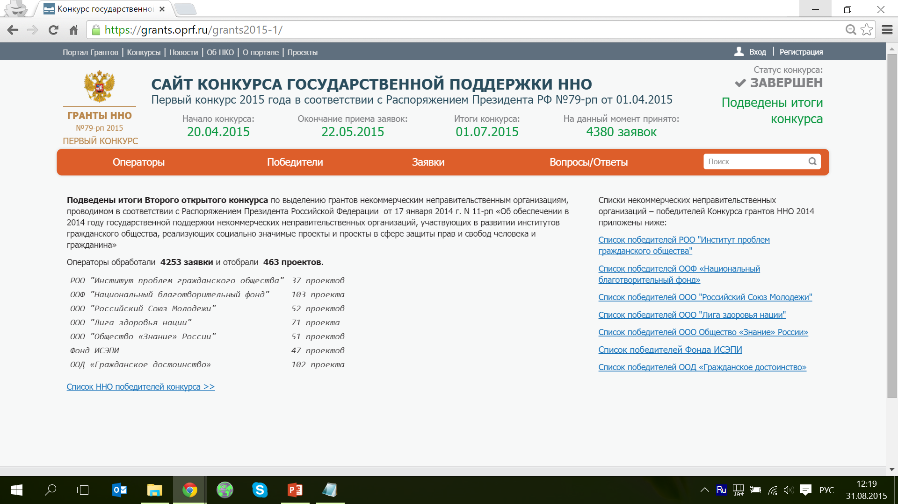
Итоги конкурса
Итоги конкурса подводятся в городе Москве конкурсной комиссией и размещаются на портале грантов grants.oprf.ru на сайте конкурса

Slide 55
Победители конкурса
Согласно Положению о конкурсе, грантооператор не вступает в переписку с претендентами и участниками конкурса (за исключением уведомления о недостатках, обнаруженных в заявке и приложенных к ней документах, и извещения о признании победителем конкурса)

Slide 56

Победители конкурса
Грантооператор не позднее трёх рабочих дней после оформления протокола об итогах Конкурса извещает победителя конкурса о принятом в отношении него конкурсной комиссией решении путем вручения ему под расписку соответствующего уведомления либо путем направления такого уведомления по почте (заказным письмом) и (или) по адресу электронной почты

Slide 57
Победители конкурса
УКАЗЫВАЙТЕ В ЗАЯВКЕ РЕАЛЬНЫЕ АДРЕСА ОРГАНИЗАЦИИ, ПОСТОЯННО ПРОВЕРЯЕМЫЕ АДРЕСА ЭЛЕКТРОННОЙ ПОЧТЫ И АКТУАЛЬНЫЕ ТЕЛЕФОНЫ ОРГАНИЗАЦИИ И РУКОВОДИТЕЛЕЙ

Slide 58

Победители конкурса
По итогам конкурса на основании протокола об итогах конкурса грантооператор в 45-дневный (календарный) срок со дня оформления протокола об итогах конкурса заключает с победителями конкурса договоры о предоставлении гранта

Slide 59
Победители конкурса
ПРИЗНАНИЕ ОРГАНИЗАЦИИ ПОБЕДИТЕЛЕМ КОНКУРСА ВОВСЕ НЕ ОЗНАЧАЕТ АВТОМАТИЧЕСКОГО ПРЕДОСТАВЛЕНИЯ ЕЙ ГРАНТА

Slide 60
Победители конкурса
Победители Конкурса для подписания договора о предоставлении гранта не позднее 20 (рабочих) дней со дня оформления протокола об итогах Конкурса, предоставляют Грантооператору:
  оригинал, либо нотариально заверенную копию выписки из Единого государственного реестра юридических лиц, полученной не ранее даты подведения итогов соответствующего Конкурса, на бумажном носителе, содержащей собственноручную подпись должностного лица и гербовую печать налогового органа (выписки в электронной форме, подписанные усиленной квалификационной электронной подписью и выданная на основании Федерального закона Российской Федерации от 6 апреля 2011 г. № 63-ФЗ «Об электронной подписи», к рассмотрению не принимаются)
  копию устава, а также всех действующих изменений и дополнений к нему
  копии документов, подтверждающих полномочия лиц, подписывающих заявку (для руководителя ННО - копия решения (протокола) о назначении или об избрании физического лица на должность уполномоченным органом, в соответствии с которым такое физическое лицо обладает правом действовать от имени заявителя без доверенности; для лица, осуществляющего ведение бухгалтерского учета в ННО, - копия приказа о приеме на работу либо копия договора на оказание услуг по ведению бухгалтерского учета)
  оригинал справки из налогового органа об исполнении налогоплательщиком обязанности по уплате налогов сборов и налоговых санкций (код по КНД 1120101), по состоянию на дату не ранее подведения итогов Конкурса, и подтверждающей отсутствие у победителя Конкурса задолженности
  оригинал справки о действующих расчетных (текущих) рублевых счетах, открытых в учреждениях ПАО Сбербанк или Банк ВТБ (ПАО), выданной не ранее даты подведения итогов Конкурса учреждением, в котором открыт счет

Slide 61
Победители конкурса
Победители конкурса также должны скорректировать свои календарные сметы в соответствии с выделенными им суммами гранта, рекомендациями конкурсной комиссии, а также требованиями грантооператора
Скорректированные календарные планы и сметы должны быть в обязательном порядке согласованы с грантооператором
После получения всех документов и проверки их соответствия формальным требованиям, а также согласования календарных планов и смет, грантооператор направляет на подписание победителю конкурса договор о предоставлении гранта
Внесение каких-либо правок в текст договора не допускается

Slide 62
Расходы по проекту
ЛЮБЫЕ РАСХОДЫ, ПРОИЗВЕДЕННЫЕ ДО ДАТЫ ПОДПИСАНИЯ ДОГОВОРА, СЧИТАЮТСЯ НЕЦЕЛЕВЫМИ И НЕ ПОДЛЕЖАТ КОМПЕНСАЦИИ ЗА СЧЕТ ГРАНТОВЫХ СРЕДСТВ

Slide 63
Расходы по проекту
ЛЮБЫЕ ИЗМЕНЕНИЯ СМЕТЫ ИЛИ КАЛЕНДАРНОГО ПЛАНА, ПРОИЗВЕДЕННЫЕ БЕЗ ПРЕДВАРИТЕЛЬНОГО ПИСЬМЕННОГО СОГЛАСОВАНИЯ С ГРАНТООПЕРАТОРОМ, СЧИТАЮТСЯ НЕЦЕЛЕВЫМИ И НЕ ПОДЛЕЖАТ КОМПЕНСАЦИИ ЗА СЧЕТ ГРАНТОВЫХ СРЕДСТВ

Slide 64
Контроль и отчетность
Грантооператор контролирует реализацию проекта, экономность, рациональность и целевой характер расходования средств гранта, проводит проверку первичных документов, представленных грантополучателем, в случае необходимости осуществляет выездную проверку
Грантооператор запрашивает у грантополучателей финансовые и иные документы, касающиеся реализации проектов, утверждает отчеты о ходе реализации проектов и расходовании грантов
Грантооператор утверждает требования, предъявляемые к отчетности грантополучателя и обязательные к соблюдению грантополучателем

Slide 65
Контроль и отчетность
В договоре о предоставлении гранта может быть предусмотрено, что грант на реализацию проекта перечисляется частями
Грантопооператор при перечислении гранта на реализацию проекта по частям, каждый последующий платеж перечисляет грантополучателю после представления им отчета о ходе реализации проекта и расходовании ранее полученных денежных средств с приложением копий подтверждающих документов, и только после принятия и утверждения этих отчётов грантооператором

Slide 66
Вопросы и ответы
99,9% ОТВЕТОВ НА ВОПРОСЫ, КАСАЮЩИЕСЯ РАЗЛИЧНЫХ АСПЕКТОВ ПРОВЕДЕНИЯ КОНКУРСА, УЖЕ ОПУБЛИКОВАНЫ НА САЙТЕ КОНКУРСА В РАЗДЕЛЕ «КОНКУРСНАЯ ДОКУМЕНТАЦИЯ»

Slide 67
Вопросы и ответы
ОТВЕТЫ НА НАИБОЛЕЕ ЧАСТО ЗАДАВАЕМЫЕ ВОПРОСЫ МОЖНО НАЙТИ В РАЗДЕЛЕ «ВОПРОСЫ/ОТВЕТЫ» НА САЙТЕ КОНКУРСА.
ТАМ ЖЕ МОЖНО ЗАДАТЬ И СВОЙ ВОПРОС

Slide 68
А почему мы не победили?
Критерии для определения победителей конкурса:
  соответствие проекта целям и условиям конкурса
  актуальность и социальная значимость проекта
  детальная проработанность проекта, в т.ч. соответствие мероприятий проекта его целям и задачам, оптимальность механизмов его реализации
  конкретность, значимость и достижимость результатов проекта
  реалистичность и обоснованность представленного бюджета проекта (в т.ч. обоснованность затрат с точки зрения объема деятельности и предполагаемых результатов проекта; соответствие статей расходов предполагаемой проектной деятельности)
  наличие у заявителя опыта реализации аналогичных проектов (по направлению и масштабу)
  наличие квалифицированных специалистов, которых планируется задействовать в реализации проекта
  наличие дополнительных источников финансирования
  территориальный охват проекта
  наличие механизмов обеспечения устойчивости и развития результатов проекта

Slide 69
Ошибки при подготовке проекта
Недостаточно проработанный проект:
  Недостаточно четкое обоснование социальной значимости проекта
  Несоответствие или противоречия между обоснованием, целями и задачами, календарным планом и ожидаемыми результатами проекта
  Невозможность решения обозначенных целей и задач с помощью мероприятий, указанных в календарном плане
  Невозможность достижения ожидаемого результата с помощью мероприятий, указанных в календарном плане
  Отсутствие четких качественных и / или количественных показателей результатов реализации проекта
  Завышенная смета расходов на проект

Slide 70
Ошибки при подготовке проекта
Несоответствие имеющегося опыта масштабам подаваемого на конкурс проекта:
  Организация имеет мало опыта реализации проектов, однако запрашивает грант на масштабный проект
  Организация имеет опыт реализации только небольших проектов, однако запрашивает грант на масштабный проект
  Организация имеет опыт реализации только локальных проектов, однако запрашивает грант на межрегиональный или всероссийский проект
  Небольшая организация запрашивает грант на масштабный проект
  Организация не имеет опыта реализации проектов в той сфере, на которую запрашивает грант

Slide 71
СПАСИБО ЗА ВНИМАНИЕ!
ДИРЕКЦИЯ ГРАНТОВЫХ ПРОГРАММ
РОССИЙСКОГО СОЮЗА РЕКТОРОВ
2016 г.

